Slide 1
3.6 A hang digitális tárolása, formátumok és azok jellemzői

Slide 2
Az analóg és a digitális jel
A számítógépek digitális adatokat kezelnek→ meghatározott értékeket vehetnek fel a jelek (kettes számrendszerben tárolja az adatokat)
Az analóg jelek tetszőleges értéket felvehetnek→ át kell alakítani őket digitális jelekké!
A hangok és a képek analóg jelekből állnak→ a számítógépes felhasználáshoz digitalizálni kell őket!

Slide 3
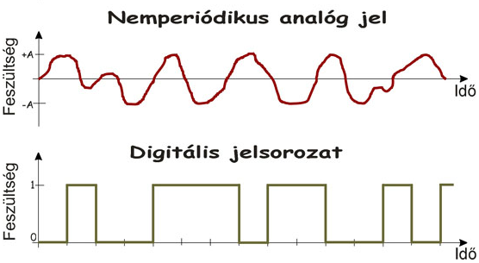
Az analóg és digitális jel közötti különbség

Slide 4
A hang digitalizálása
A hang digitalizálása két lépésből áll, és általában tömörítés is kapcsolódik hozzá
Mintavételezés: megfelelő időközönként tároljuk a hang értékét. A mintavételezés frekvenciája: 11, 22 vagy 44 KHZ általában
Kvantálás: a mért legnagyobb és legkisebb érték közötti tartományt szintekre osztjuk, és a legközelebbi szinteket rendeljük az adott ponthoz (időpillanathoz).Általában 16 bites, vagyis 65 536 szint van.
Tömörítés: általában nagy adatmennyiséggel írható le a hang, ezért szükséges a tömörítés.
Hangoknál általában veszteséges tömörítést alkalmaznak, vagyis a tömörítő eljárásokkal információ veszik el (csökken a hang minősége)

Slide 5
A digitalizált hang minősége
A digitalizált hang nem tartalmaz zajt, így jobb minőséget eredményez.
Ugyanakkor a mintavételezésnél információ vesztés történik, ez jó esetben nem hallható
A mintavételezés frekvenciája (gyakorisága) alapvetően meghatározza a digitális hang minőségét
Minél sűrűbben veszünk mintát (minél nagyobb a frekvencia) annál jobb a minőség, de annál több adatot kell tárolnunk
A másik tényező ami minőséget meghatározza, hogy hány biten tároljuk hangot ( hányféle értéket tudunk tárolni)
Bitrátának nevezzük, azt, hogy egy időegység (sec) alatt hány bitet továbbítunk lejátszóhoz.

Slide 6
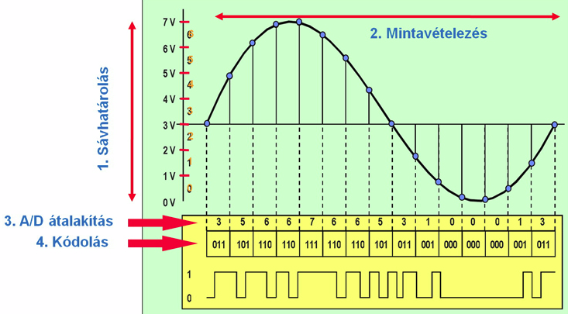
A hang digitalizálása

Slide 7
Hangformátumok-tömörítés
A jó minőségű digitalizált hang nagy tárhelyet igényel
Ezért általában tömörítik hangállományt.
Létezik veszteségmentes tömörítéssel dolgozó formátum, de ez is nagy tárhelyet igényel
A veszteséges tömörítést alkalmazó hangformátumok vannak többségben (kisebb tárhelyigény
Hangformátumoknál megkülönböztethetjük a tároló konténer formátumát és hang tömörítés formátumát
Videók esetén a videókonténerben tárolódik a hanganyag
Sokféle hangformátum létezik. Az adott formátum kódolását, tömörítését végző szoftver- vagy hardverelemet nevezik codec-nek.

Slide 8
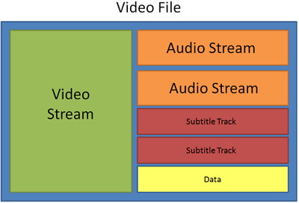
Hangállományok egy videókonténerben

Slide 9
A bitráta
Tömörítés esetén használjuk a bitráta(bitsebesség) kifejezést
Azt adja meg, hogy egy adott időegység alatt hány bitet tömörítünk
Állandó bitráta esetén mindig egyenletes a tömörítés.
Változó bitráta esetén komplexebb képkockákat több adattal tárolja el a tömörítő, az egyszerűbb részeket pedig alacsonyabb bitrátával (kevesebb adattal)

Slide 10
Számítógépes hangformátumok
MP3: nagyon gyakori tömörített fájlformátum
WAV: nagy méretű, tömörítetlen fájlok
CDA: a zenei CD-k formátuma
MIDI: zenei művek szerkezetére, tárolásra→ dalszerző programok használják
RA: streaming formátum, nem szükséges letölteni, műsorszórásra alkalmas

Slide 11
Hangformátumok 2.
FlAC: veszteségmentes tömörítést alkalmaz, saját konténertípusa is van, de az OGG konténerrel is alkalmazható
Vorbis: az OGG videóformátumhoz kapcsolódó, nyílt, szabad hangformátum
AAC: az MP4 videószabvány családhoz tartozik, az MP3 leváltására tervezték. Gyakran videóknál a hang ilyen formátumban van tömörítve
VMA: a Microsoft hangformátuma, az MP3-hoz és az AAC-hez hasonló minőségű tömörített formátum

